Slide 1

ПРОЕКТ „РАЗРАБОТКА НА СОФТУЕР“
Изготвили: Катерина Александрова Димитрова, Матео Иванов, Петър Павлов Бакларов, Асен Иванов Царев

Slide 2
Тема: Софтуер „Каталог за книги“

Slide 3
Съдържание
Цели
Разпределение на ролите
Описание
Програмен код
Заключение
Използвана литература

Slide 4
Цели
Да покаже организиране на код в MVC модел
1
Разработка на трислойно приложение
2
Връзки с бази данни чрез EntityFramework
3
Графични интерфейси (Windows Froms App)
4
Покриване с компонентни тестове
5

Slide 5
Цели
Работа в екип
1
Работа с различни технологии
2
Справяне с/решаване на различни
3

Slide 6
Реализация Програмен код

Slide 7
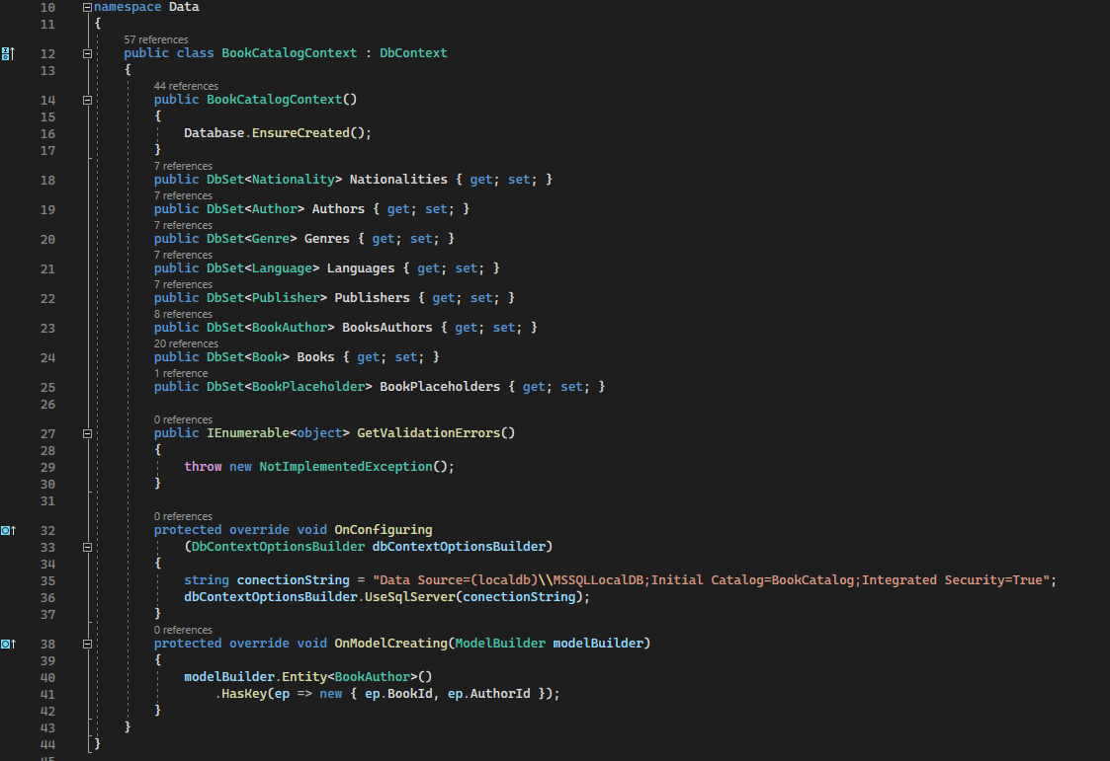

Slide 8
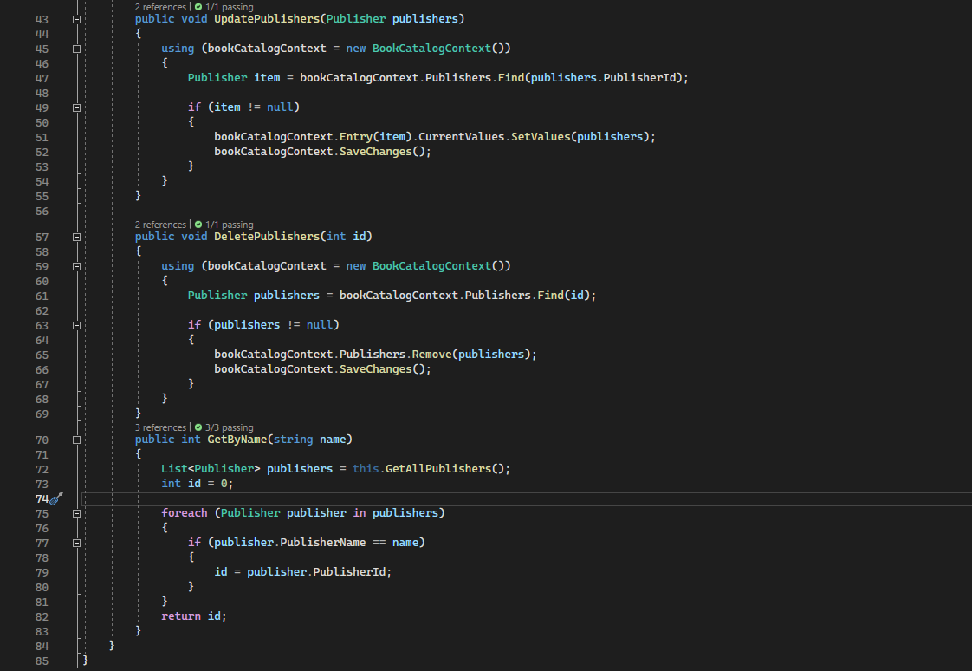
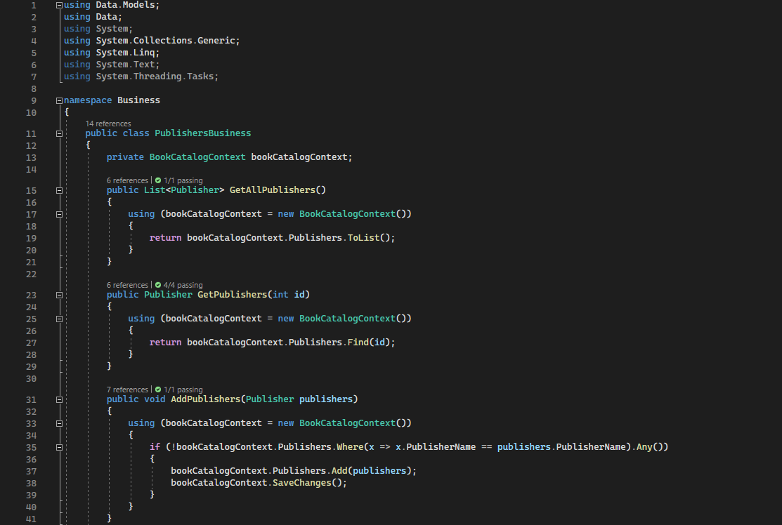

Slide 9
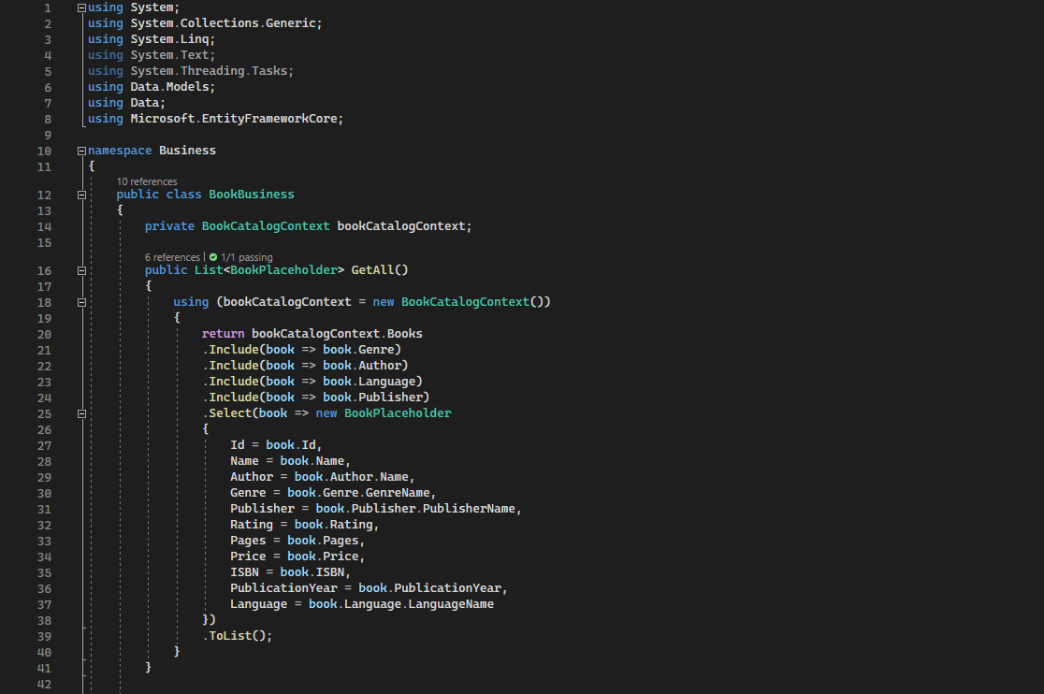
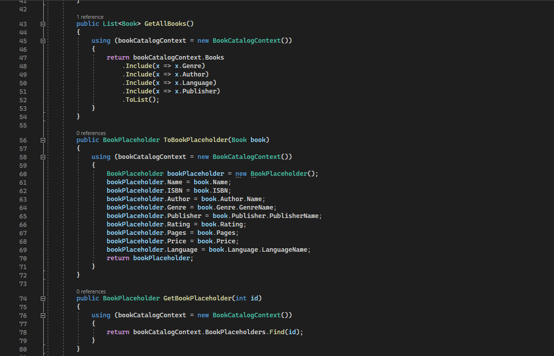

Slide 10
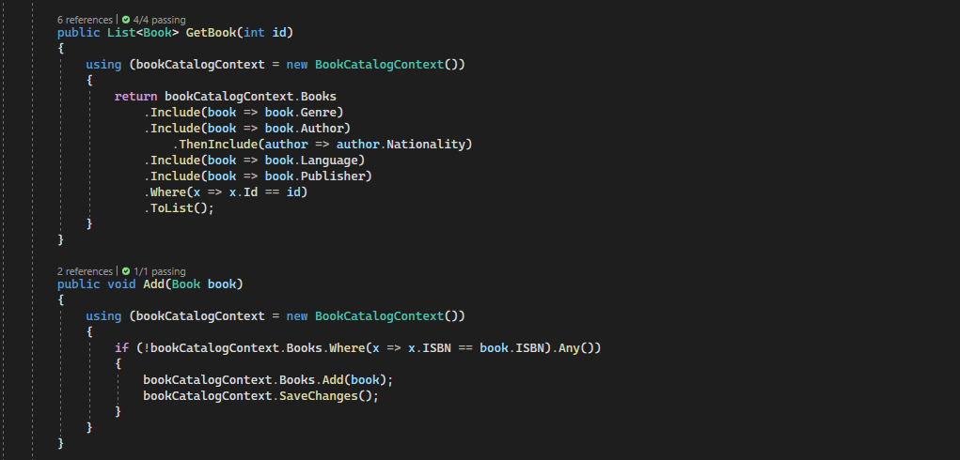
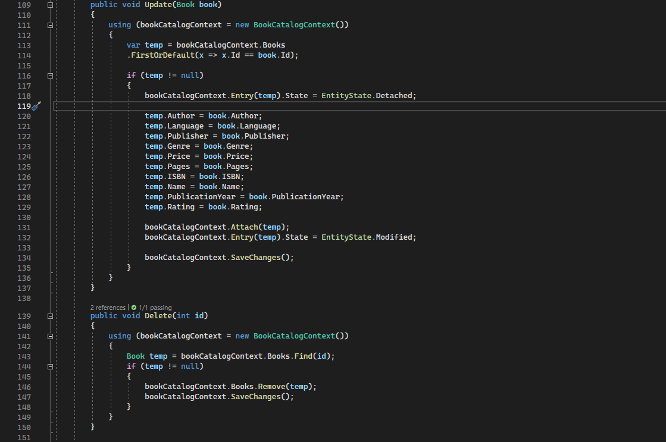

Slide 11
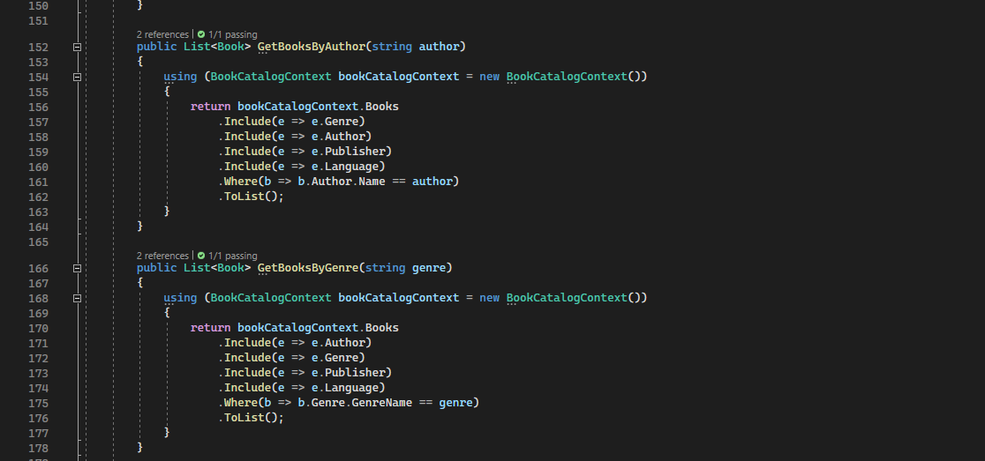
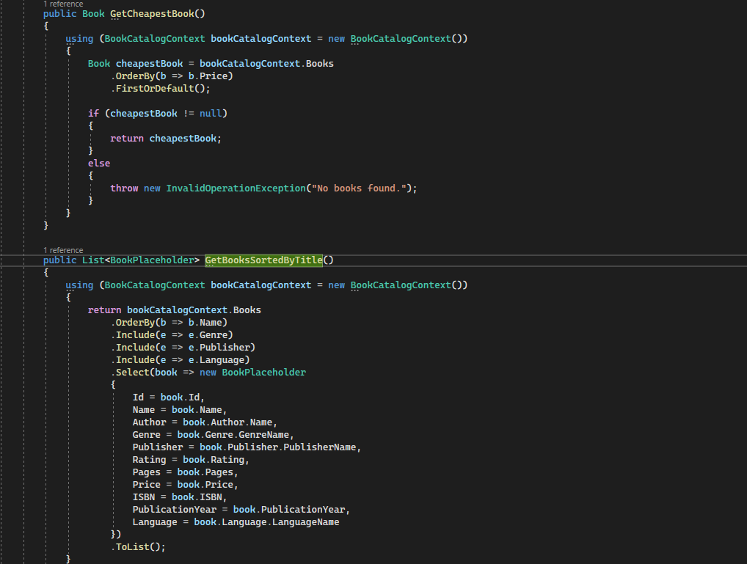

Slide 12
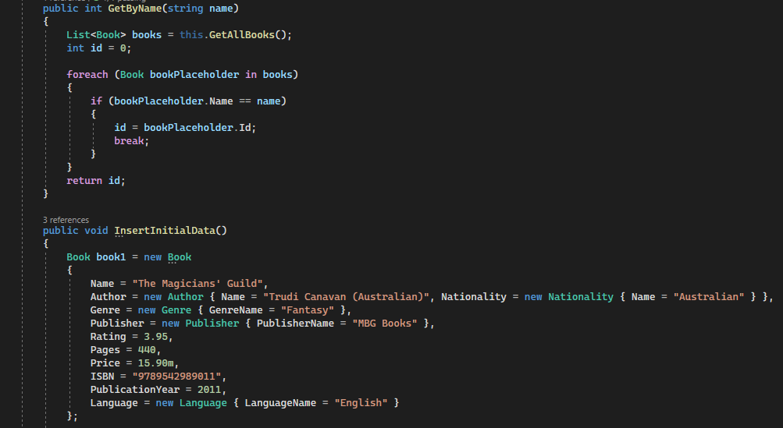
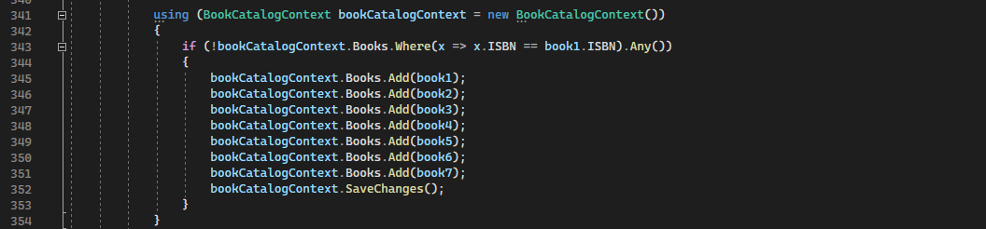

Slide 13
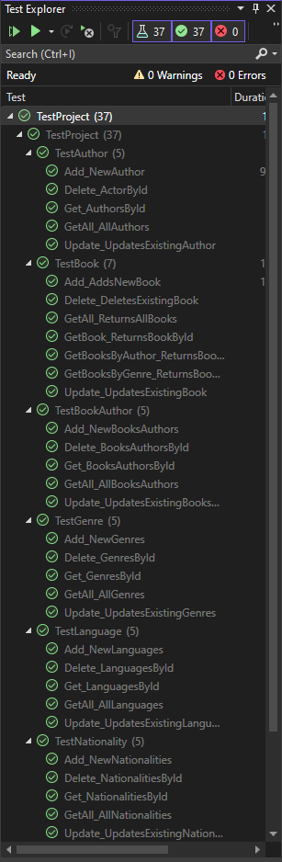
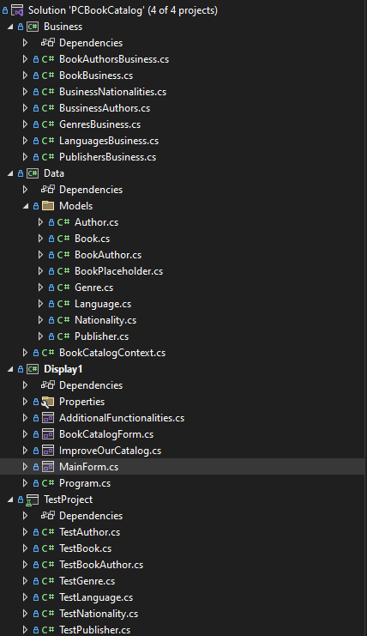

Slide 14
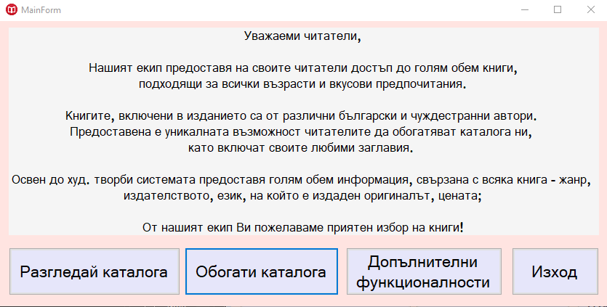
Ръководство на потребителя за работа със системата
- MainForm служи като навигационна форма към другите форми, чрез натискане на бутоните се препраща към другите форми.

Slide 15
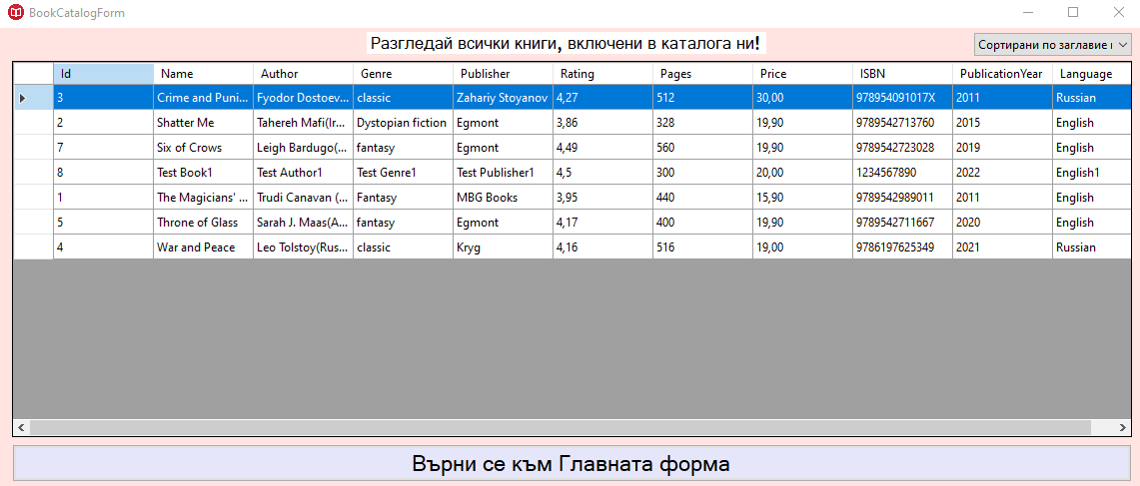
Ръководство на потребителя за работа със системата
- BookCatalogForm, визуализира каталога и цялата информация за книгата. Горе в дясно се намира „филтъра“, който има опции и за сортиране, и визуализиране.

Slide 16
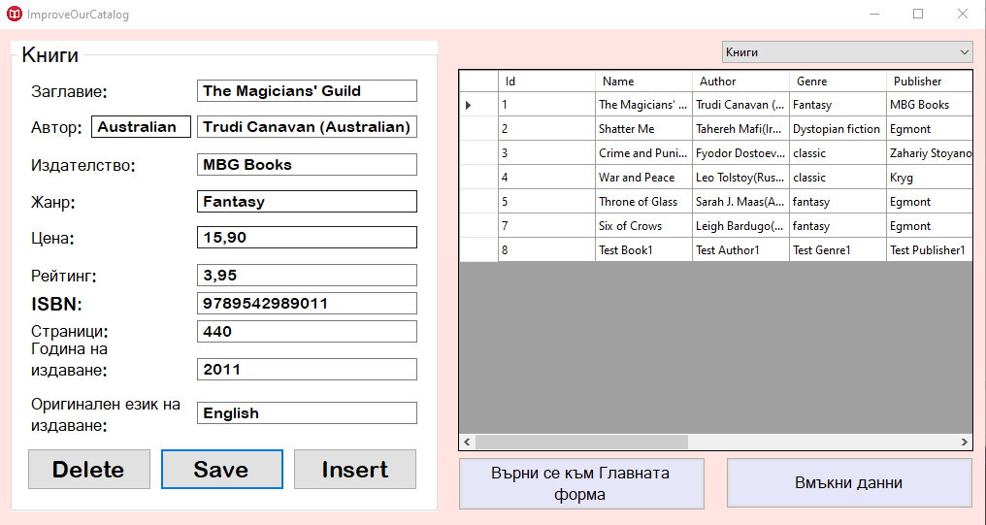
Ръководство на потребителя за работа със системата
- ImproveOurCatalog, дава възможност за промяна на данните във всяка таблица без свързващата (BookAuthor). Горе в дясно се намира „филтъра“, който има опции за визуализиране на персоналните контроли, за определената таблица и зарежда определена таблица в DataGridView-то. Бутоните в определената контрола визуализират CRUD операциите.

Slide 17
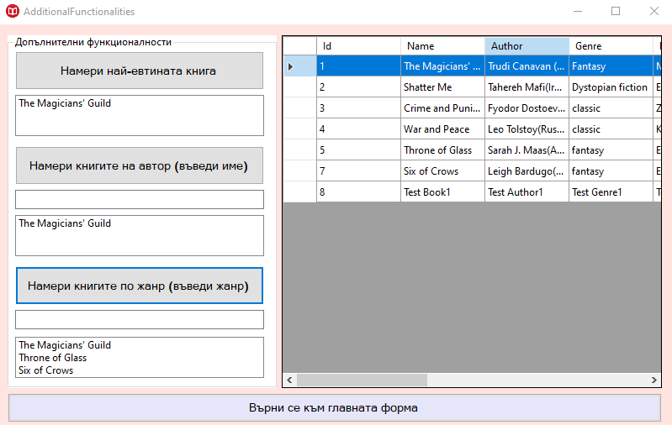
Ръководство на потребителя за работа със системата
- AdditionalFunctionalities визуализира каталога и поддържа функционналности за: намиране на най-евтината книга, намиране на книгите по автор и за намиране на книгите по жанр.

Slide 18
Ръководство на потребителя за работа със системата
Бутоните „Върни се към главната форма“ във всяка форма ни връщат отново към навигационната.
- За изход от програмата се натиска бутона изход.

Slide 19
Принос на участниците за изработката на проекта
1. Катерина Александрова Димитрова – Писане на слой с данни (Nationality и Author), писане на бизнес слой (за дадените слоеве с данни), писане на презентационен слой на допълнителните функционалности, осъществяване на CRUD операциите на бизнес слоевете, осъществяване на допълнителни операции, писане на компонентни тестове, писане на документация в Word.
2. Матео Иванов - Писане на слой с данни (Genre и Language), писане на бизнес слой (за дадените слоеве с данни), осъществяване на допълнителни операции, писане на компонентни тестове, писане на документация в Word.

Slide 20
Принос на участниците за изработката на проекта
3. Петър Павлов Бакларов - Писане на слой с данни (book_author и publisher), писане на бизнес слой (за дадените слоеве с данни), писане на презентационен слой, разработка на интерфейс, осъществяване на CRUD операции, писане на документация в Word.
4. Асен Иванов Царев - Писане на слой с данни (book), писане на бизнес слой (за дадените слоеве с данни), осъществяване на CRUD операции, осъществяване на допълнителни операции

Slide 21
Линк към проекта в GitHub
https://github.com/cathy-09/PCBookCatalog

Slide 22
Заключение
- Резултатът от написаната програма е видим. С множество подобрения тя може да се развие до голяма информационна система с лесен и удобен интерфейс. Създаването на този софтуер обогати много знанията ни, научи ни как да работим по-добре в екип.

Slide 23
Използвана литература
- Авторска
- Microsoft Learn

Slide 24
Благодарим за вниманието!

